Slide 1


Vizsgaremek • 2026
Kemping Helyfoglaló és Beléptető Rendszer
KÉSZÍTETTE
Butty Máté
Csenki Gergely
Dicső András
01
Notes:
Hiányzó egységesség Nincs egységes kempingfoglaló platform, a piac töredezett és átláthatatlan.
Bonyolult folyamatok
Eltérő, sokszor papíralapú vagy elavult foglalási és adminisztrációs rendszerek.
Manuális beléptetés
Helyszíni sorban állás, emberi erőforrás igényes ellenőrzés és magas hibalehetőség.
Egységes platform Modern, felhasználóbarát felület, ahol minden kemping egy helyen elérhető. IoT Beléptetés
Automatikus sorompó nyitás QR-kód alapú azonosítással, emberi beavatkozás nélkül.
Okos Szűrés Valós idejű foglaltság, részletes szűrők a tökéletes hely megtalálásához.

Slide 2

BEVEZETÉS
Probléma & Megoldás
🌐
✕
A Probléma
✓
A Megoldás
Jelenlegi piaci hiányosságok
CampSite Platform
⚠
Hiányzó egységesség
🌐
Egységes platform
Nincs egységes kempingfoglaló platform, a piac töredezett és átláthatatlan.
Modern, felhasználóbarát felület, ahol minden kemping egy helyen elérhető.
⇄
Bonyolult folyamatok
IoT Beléptetés
Eltérő, sokszor papíralapú vagy elavult foglalási és adminisztrációs rendszerek.
Automatikus sorompó nyitás QR-kód alapú azonosítással, emberi beavatkozás nélkül.
✋
Manuális beléptetés
🔍
Okos Szűrés
Helyszíni sorban állás, emberi erőforrás igényes ellenőrzés és magas hibalehetőség.
Valós idejű foglaltság, részletes szűrők a tökéletes hely megtalálásához.
02
Notes:
Hiányzó egységesség Nincs egységes kempingfoglaló platform, a piac töredezett és átláthatatlan.
Bonyolult folyamatok
Eltérő, sokszor papíralapú vagy elavult foglalási és adminisztrációs rendszerek.
Manuális beléptetés
Helyszíni sorban állás, emberi erőforrás igényes ellenőrzés és magas hibalehetőség.
Egységes platform Modern, felhasználóbarát felület, ahol minden kemping egy helyen elérhető. IoT Beléptetés
Automatikus sorompó nyitás QR-kód alapú azonosítással, emberi beavatkozás nélkül.
Okos Szűrés Valós idejű foglaltság, részletes szűrők a tökéletes hely megtalálásához.

Slide 3
ARCHITEKTÚRA
Fő Funkciók
🔐
01
Regisztráció
🏕
02
Kemping Kezelés
📍
03
Spot Menedzsment
Biztonságos fiókkezelés, JWT alapú hitelesítés és jelszóhash.
Tulajdonosi adminisztráció, adatok és nyitvatartás kezelése.
Kempinghelyek (spotok) létrehozása, szerkesztése és törlése.
🔎
04
Keresés & Szűrés
📅
05
Foglalási Rendszer
⭐
06
Értékelések
Részletes keresés ár, szolgáltatás és elérhetőség alapján.
Valós idejű foglaláskezelés, visszaigazolás és státuszok.
Közösségi visszajelzések, csillagos értékelés és szöveges vélemény.
07
QR Beléptetés
📊
08
Dashboard
🗺
09
Interaktív Térkép
IoT hardver integráció, automatikus kapunyitás QR kóddal.
Részletes statisztikák és kimutatások a tulajdonosok számára.
GeoJSON alapú térkép megjelenítés Leaflet.js segítségével.
03

Slide 4
FEJLESZTÉS
Technológiai Stack
🖥
Frontend
⚙
Backend
🗄
Adatbázis
⚡
Hardver
KLIENS OLDAL
SZERVER OLDAL
ADATTÁROLÁS
IOT ESZKÖZÖK
Vue.js 3 + Vite
Laravel 12 (PHP 8.2)
PostgreSQL
ESP32-S3 WROOM
Vue Router
Sanctum Auth
Neon Cloud DB
OV2640 Kamera
Leaflet Maps
REST API
Eloquent ORM
WiFi (HTTP)
Tailwind CSS
Node.js QR Dekóder
PrimeVue+Carousel
Axios
04
Notes:
Backend Node.js QR Dekóder (jsQR,Jimp) Hardver WiFi (HTTP) (WiFiManager captive portállal)

Slide 5

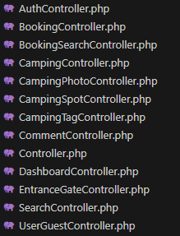

ARCHITEKTÚRA
Backend Struktúra
Laravel 12 REST API
Robusztus keretrendszer, modern PHP 8.2 funkciók, API erőforrás útválasztás.
🛡️
Sanctum Autentikáció
Biztonságos token alapú (SPA) hitelesítés, munkamenet kezelés és API tokenek.
Middleware Réteg
Jogosultságok ellenőrzése, kérések szűrése és globális CORS beállítások.
🔀
Resource Controller Pattern
CRUD műveletek egységes kezelése apiResource útválasztással és FormRequest validációval.
✔
Validáció & Hibakezelés
FormRequest osztályok használata és egységes JSON hibaüzenetek.
⚙ SERVER OLDALI LOGIKA
05
Notes:
Ez a dia a backend architektúrát mutatja be. A szerver oldalon Laravel 12-t használunk PHP 8.2-vel. Az autentikációt a Laravel Sanctum kezeli — ez token alapú hitelesítést biztosít, tehát a frontend minden kéréshez egy Bearer tokent küld.
A Middleware réteg felelős a jogosultságok ellenőrzéséért és a CORS beállításokért — így csak autentikált felhasználók érhetik el a védett végpontokat.
A kontrollerjeink a Resource Controller Pattern-t követik — ez azt jelenti, hogy az apiResource útválasztással automatikusan létrejönnek az index, store, show, update, destroy végpontok. A validációt FormRequest osztályokkal oldjuk meg, nem a kontrollerben kézzel.
A jobb oldalon látható a BookingController store metódusa: a bejövő adatokat validáljuk, majd az Eloquent ORM-mel létrehozzuk a foglalást és JSON-ben visszaadjuk 201-es státusszal. Összesen 12 kontrollert tartalmaz a backend — ezek láthatók a fájllistában."

Slide 6
ADATSTRUKTÚRA
Modellek & Szerepkörök
/app/Models
Szerepkörök
👥
👑
Adminisztrátor
User
hasMany
Teljes rendszerhozzáférés, moderálás
Felhasználók és jogosultságok
🏕
Camping
belongsTo
💼
Tulajdonos
Kemping adatok és beállítások
Saját kemping és spotok kezelése
📍
CampingSpot
hasMany
Konkrét helyek és tulajdonságok
🥾
Vendég
📅
Booking
Keresés, foglalás, értékelés
Foglalási adatok és státusz
belongsTo
⭐
📋
QR Token Tárolás
Comments
EntranceGate
A beléptető rendszerhez szükséges egyedi token a Booking modellben kerül tárolásra.
🗄 bookings table
qr_code
varchar(255) [Nullable]
status
varchar(30) [Nullable]
guests
integer [Default: 1]
06
Notes:
Ez a dia az Eloquent modelleket és relációikat mutatja. Az alkalmazásban 10 modell van: User, Camping, CampingSpot, Booking, Comment, Location, UserGuest, CampingPhoto, CampingTag és EntranceGate. A 4 fő modell — User, Camping, CampingSpot, Booking — egy hierarchikus láncot alkot: a User hasMany Camping-et, a Camping belongsTo User-hez és hasMany CampingSpot-ot, a CampingSpot hasMany Booking-ot, a Booking belongsTo CampingSpot-hoz.
A Comment modell a vendégértékeléseket tárolja, az EntranceGate pedig a QR-kódos beléptetőkapukat kezeli.

Slide 7
BACKEND LOGIKA
API Controllerek
🔒
AuthController & Jogosultságok
Regisztráció, bejelentkezés, Sanctum token kezelés és Laravel Policy integráció.
<?php
// routes/api.php
// ESP32 QR szkenner (nem Sanctum, saját token)
Route::post('/bookings/scan-image',
[BookingController::class, 'scanImage']);
Route::middleware('auth:sanctum')
->group(function () {
Route::post('/bookings', ...);
Route::get('/bookings/{id}/qr-code',
[BookingController::class, 'getQrCode']);
Route::post('/bookings/scan',
[BookingController::class, 'scanQrCode']);
Route::get('/dashboard',
[DashboardController::class, ...]);
});
🏕
Campsite & Spot Management
Resource controllerek (index, show, store...) a kempingek és helyek CRUD műveleteihez.
📅
Booking & Review Logic
Foglalási folyamat tranzakciókezelése és vendégértékelések validálása.
QR Beléptetés (IoT)
QRController: titkosított token validáció és belépési napló (EntryLog) rögzítése.
📈
Dashboard Statisztikák
Aggregált adatok tulajdonosoknak: foglaltság, bevételek és napi belépések.
REST API
Policies
07
Notes:
Ez a dia az API route-okat és controllereket mutatja. Összesen 12 controller van, ami 50-nél több végpontot szolgál ki az api.php-ban.
Az első kártya az AuthController, ami a regisztrációt, bejelentkezést, jelszó-visszaállítást és e-mail verifikációt kezeli — mindent Sanctum tokenekkel.
A második a kemping-kezelés: a CampingController, CampingSpotController, CampingPhotoController és CampingTagController Resource-szerűen működik — CRUD műveletekkel a kempingekhez, helyekhez, képekhez és címkékhez.
A harmadik a foglalási logika: a BookingController felelős a foglalások teljes életciklusáért — létrehozás, QR-kód generálás, státuszfrissítés, valamint a CommentController a vendégértékelésekért és a UserGuestController a vendégadatokért.
A negyedik kártya a QR beléptetés IoT része: a scanImage végpont publikus — ez az ESP32-S3 kamerás kapunak van fenntartva. Ez a route szándékosan a Sanctum middleware előtt van regisztrálva, mert az ESP32 saját Bearer auth_tokent használ, nem Sanctum-ot. A szerveren jsQR Node.js modul dekódolja a képet.
Az ötödik a Dashboard és keresés: a DashboardController a tulajdonosi statisztikákat szolgáltatja, a SearchController az autocomplete javaslatokat, címke- és ár-szűrőket, a BookingSearchController pedig a foglalás-specifikus keresést.
A kód panelen a legfontosabb route-struktúra látható: a scan-image a Sanctum előtt, majd a middleware('auth:sanctum')->group(...) blokk, amiben a védett végpontok vannak — foglalás, QR kód lekérés, scan, dashboard.
A két badge alul jelzi: REST API architektúrát használunk, és a Middleware réteg biztosítja a jogosultságkezelést az auth:sanctum middleware védi az összes nem-publikus végpontot."

Slide 8



FEJLESZTÉS
Frontend Felépítés
Vue 3 + Vite
Villámgyors SPA keretrendszer, modern Composition API és optimalizált build.
Tailwind CSS
Utility-first design rendszer a gyors, reszponzív és egységes UI építéséhez.
🔀
Axios & Állapotkezelés
Hatékony kommunikáció a Laravel API-val, reaktív adatkezelés.
Leaflet.js Térkép
Interaktív térképkezelés, GeoJSON alapú kemping és helyszín megjelenítés.
👥
Szerepkör Alapú Nézetek
Elkülönített felületek: Vendég (foglalás), Tulajdonos (admin), Rendszergazda.
CLIENT OLDALI LOGIKA
08

Slide 9
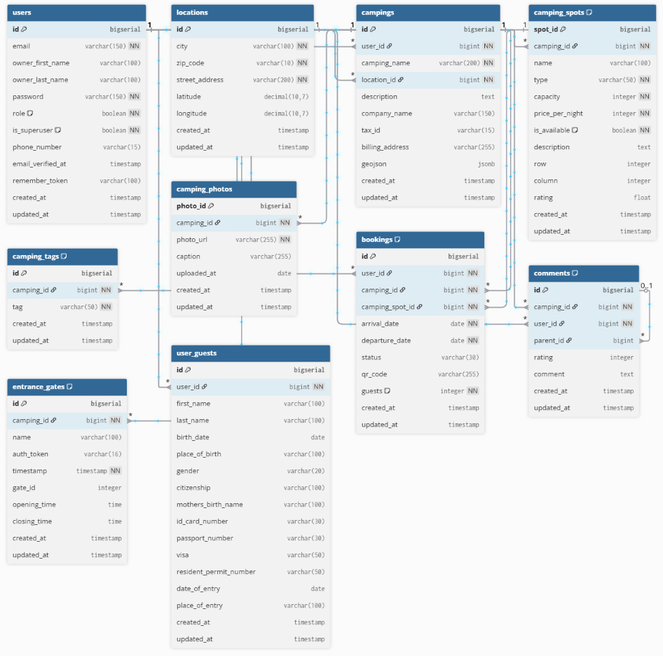
ADATBÁZIS
☁ PostgreSQL @ Neon Cloud
Adatmodell & Kapcsolatok
⚙
Eloquent ORM
🔗
Integritás & Kapcsolatok
⚡
Optimalizált Keresés
Összetett indexek: (spot_id, arrival, departure), (camping_id, timestamp), unique(camping_id, tag).
🖥
Neon Cloud DB
Serverless PostgreSQL, automatikus skálázódás és elágaztatás a fejlesztéshez.
09
Notes:
Az adatbázis PostgreSQL, a Neon Cloud platformon hostolva — ez serverless, tehát automatikusan skálázódik és ingyenes tier-en is elérhető.
10 Eloquent modell van: User, Camping, CampingSpot, Booking, Comment, Location, UserGuest, CampingPhoto, CampingTag, EntranceGate.
A központi entitás a Camping: ez belongsTo User-hez és Location-höz, és hasMany a spots, photos, tags, comments, bookings és entranceGates felé.
A CampingSpot tartalmazza az árat (price_per_night), kapacitást, típust. A Booking ehhez kapcsolódik camping_spot_id foreign key-jel, és van qr_code mezője a beléptetéshez.
Az EntranceGate a kempinghez tartozik (camping_id), nem a foglaláshoz — saját auth_token-nel rendelkezik az ESP32 hardver azonosításhoz.
Minden foreign key onDelete('cascade') — ha törlünk egy kempinget, a hozzá tartozó összes spot, fotó, tag, kapu és foglalás automatikusan törlődik.
Összetett indexek biztosítják a gyors keresést: (camping_spot_id, arrival_date, departure_date) a foglalás-ütközés ellenőrzésre, (camping_id, tag) unique constraint a dupla tageknél, (camping_id, timestamp) a kapu-eseményeknél.

Slide 10
FRONTEND & DESIGN
Reszponzivitás és UX
📱
Mobile-first Megközelítés
CSS media query breakpointok (640px / 1024px) használata a tökéletes illeszkedésért.
/* kereses.vue – Reszponzív grid */
.cards {
display: grid;
grid-template-columns: repeat(3, 1fr);
gap: 20px;
}
@media (max-width: 1024px) {
.cards { grid-template-columns: repeat(2, 1fr); }
}
@media (max-width: 640px) {
.cards { grid-template-columns: 1fr; }
}
/* Mobil szűrőpanel */
<button class="mobile-filter-btn"
@click="showMobileFilters=true">
<aside class="sidebar"
:class="{open: showMobileFilters}">
🔳
Modern Layout & Navigáció
Hamburger menü mobilon (Header.vue), kihúzható szűrőpanel és reszponzív kártyagrid.
🗺
Optimalizált Térkép
Leaflet.js térkép a foglalás nézetben, érintésbarát vezérlés és átméretezés.
⏳
Betöltési Állapotok
Betöltési jelzők (⏳), hibaüzenetek és informatív empty state képernyők.
✔
Hibatűrő Űrlapok
Valós idejű validáció, felhasználóbarát hibaüzenetek és input visszajelzések.
USER EXPERIENCE
10

Slide 11

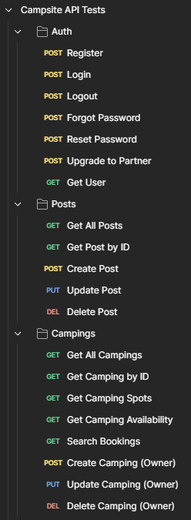

MINŐSÉGBIZTOSÍTÁS
Tesztek & Validálás
Postman Backend Tesztek
A Postman egy REST API fejlesztő és tesztelő eszköz. Gyűjteményekbe (Collection) szervezett HTTP kérésekkel teszteli az API végpontokat.
Robot FrameworkTesztek
Nyílt forráskódú, kulcsszó-alapú (keyword-driven) tesztautomatizálási keretrendszer
📋
Manuális Tesztelés
Teljes felhasználói folyamatok (regisztráció → foglalás → QR) gyakorlati ellenőrzése.
11
Notes:
A Postman egy REST API fejlesztő és tesztelő eszköz. Gyűjteményekbe (Collection) szervezett HTTP kérésekkel teszteli az API végpontokat.

Slide 12
PROJEKTMENEDZSMENT
VERZIÓKEZELÉS
GitHub
Csapat & Folyamatok
✓
BM
CSG
DA
Butty Máté
Csenki Gergely
Dicső András
Backend & IoT & Adatbázis
Frontend
Backend & Adatbázis & DevOps
● Laravel API
● Vue.js 3
● Laravel API
● ESP32 / QR Logika
● Tailwind Design
● PostgreSQL
● Auth & Security
● Leaflet Maps
● Adatmodellezés
● PostgreSQL
● Cloud Deploy
12

Slide 13
ROADMAP 2026+
Jövőbeli Fejlesztések
💳
Fizetési integráció
🔔
E-mail és Push
Stripe és Barion rendszerek bekötése az azonnali online fizetésért.
Automatikus értesítések foglalásról, lejáratról és kemping hírekről.
🚀
📱
PWA / Mobilapp
🤖
AI Ajánlórendszer
Progresszív webalkalmazás és dedikált natív mobil applikáció.
Személyre szabott hely- és programajánlatok mesterséges intelligenciával.
CampSite 2.0
A kempingezés jövője folyamatos fejlesztésekkel.
🌐
Többnyelvűség
🐳
Docker / CI-CD
Teljes körű lokalizáció (i18n) a nemzetközi vendégek kiszolgálásáért.
Konténerizált környezet és automatizált deployment pipeline-ok.
DEVELOPMENT BRANCH
13

Slide 14
KEMPING HELYFOGLALÓ ÉS BELÉPTETŐ RENDSZER
Köszönjük a figyelmet!
14

